Slide 1
第九次作业讲评 numpy进阶与综合应用
陈福康
2023.4.3

Slide 2
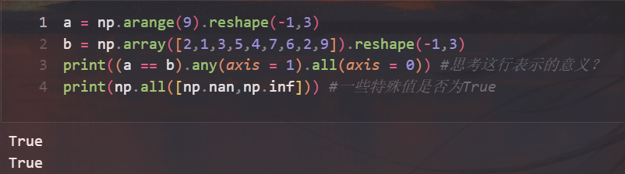
0.1 沿轴或操作&与操作
numpy.any()/ndarray.any()
任一元素为true，返回值为true
numpy.all()/ndarray.all()
所有元素为true，返回值为true
Not a Number (NaN), positive infinity and negative infinity evaluate to True because these are not equal to zero.

Slide 3
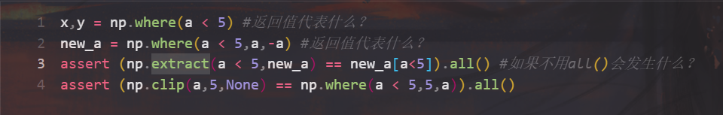
0.2 条件筛选和修改
np.where(condition, [x, y])
没有x,y时，返回np.nonzero(condition)
有x,y时，满足condition返回x，不满足返回y
np.extract(condition,arr)
np.clip(arr,amin,amax)

Slide 4
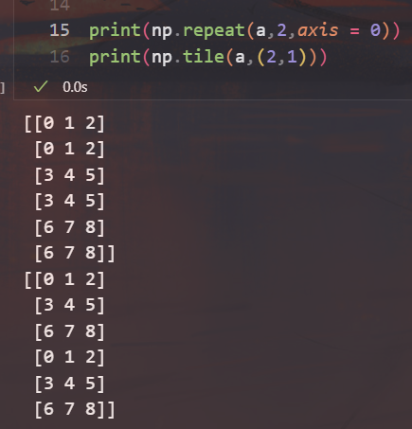
0.3 沿轴拼接和分割以及重复操作
np.stack()/np.vstack()/np.hstack()/np.concatenate()/...
np.split()/np.vsplit()/np.hsplit()/...
np.repeat()/np.tile()

Slide 5
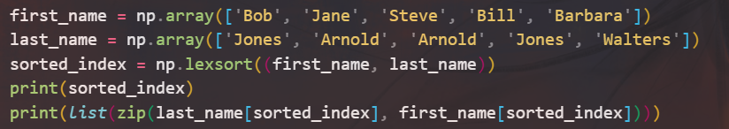
0.4 排序
np.sort(axis = -1)
reversed：对应轴取[::-1]
np.argsort()
返回排序后元素在原数组指定轴中的下标
np.lexsort()
使用一不同的键序列进行优先级排序，靠后的键具有更高的优先级，返回对应下标值

Slide 6
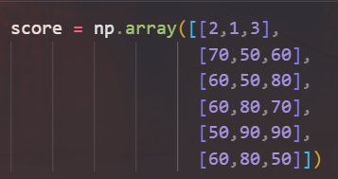
1.1 排序操作
请你首先按照课程编号从小到大排序调整列顺序，然后再按课程编号从小到大的优先级，依次对每列的课程分数进行从大到小排序（即先排编号1列，1列相同元素排编号2列，2列元素再相同再排编号3列，参见参考输出），从而帮助这5名同学排好名次。

Slide 7
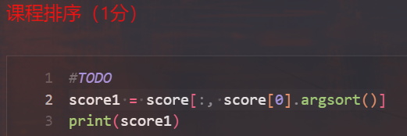
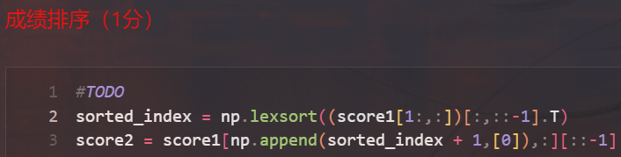
1.1 排序操作
argsort()第一行排序获得列下标，调整列顺序
lexsort()依次传入编号3,2,1的课程得分，获得行下标，调整行顺序

Slide 8
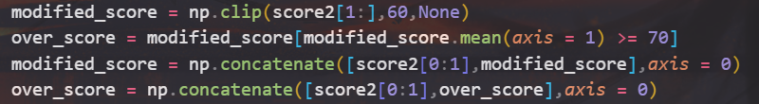
1.1 排序操作
将任何课程分数低于60的同学的课程分数上调至60分，并筛选出调分后平均成绩不低于70的行,两者都要打印，并且要包含第一行编号。
筛选低于60分的1-5行，修改为60
筛选1-5行平均值不低于70的行

Slide 9

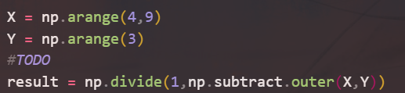
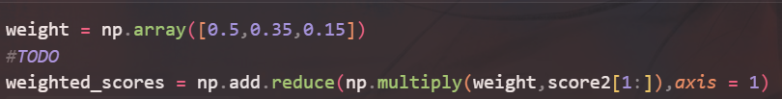
1.2 ufunc与广播计算
np.ufunc.outer(A,B):张量运算
A.dim,B.dim -> A.dim+B.dim
A.shape,B.shape -> (*A.shape,*B.shape)
np.ufunc.reduce(A,axis): 沿轴累积运算
r = ufunc.identity
for i in range(A.shape[axis]):
r = op(r, A[...,i,...])
return r

Slide 10
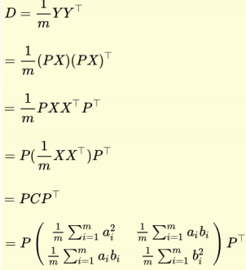
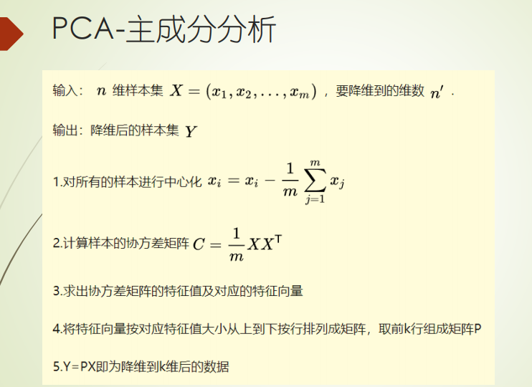
2.1 PCA实现
X: n_samples * n_features
mean: (1 *) n_features
cov_mat: n_features * n_features
eigvecs: n_features * n_features (per column)
k_eigvecs: n_features * n_components
components: n_components * n_features
reduce_data: n_samples * n_components

Slide 11
2.1 PCA实现
X: n_samples * n_features
X.mean(axis = 0) = mean: (1 *) n_features
(X-mean)^T@(X-mean) = cov_mat: n_features * n_features
eigvecs: n_features * n_features (per column)
eigvec[:,[i1,i2,...,ik]] = k_eigvecs: n_features * n_components
k_eigvecs.T = components: n_components * n_features
(X-mean)@k_eigvecs = reduced_data: n_samples * n_components

Slide 12
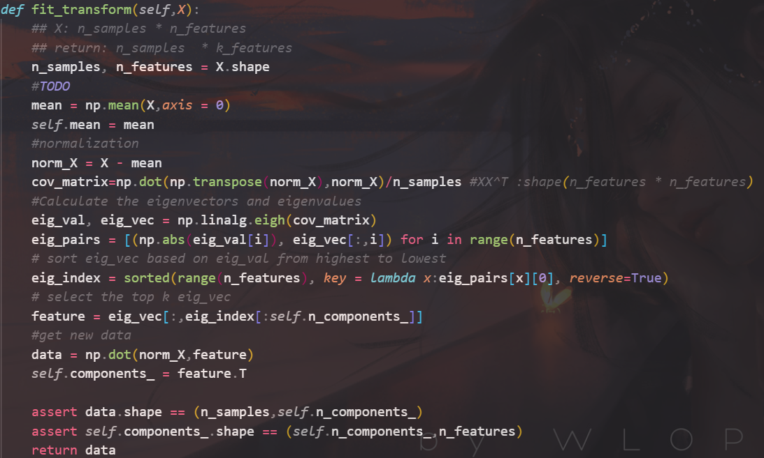
2.1 PCA实现
np.allclose(a,b,rtol=1.e-5, atol=1.e-8):
whether two aray element-wise equal within a tolerance like this:
abs(a-b) <= atol + rtol * abs(b)

Slide 13
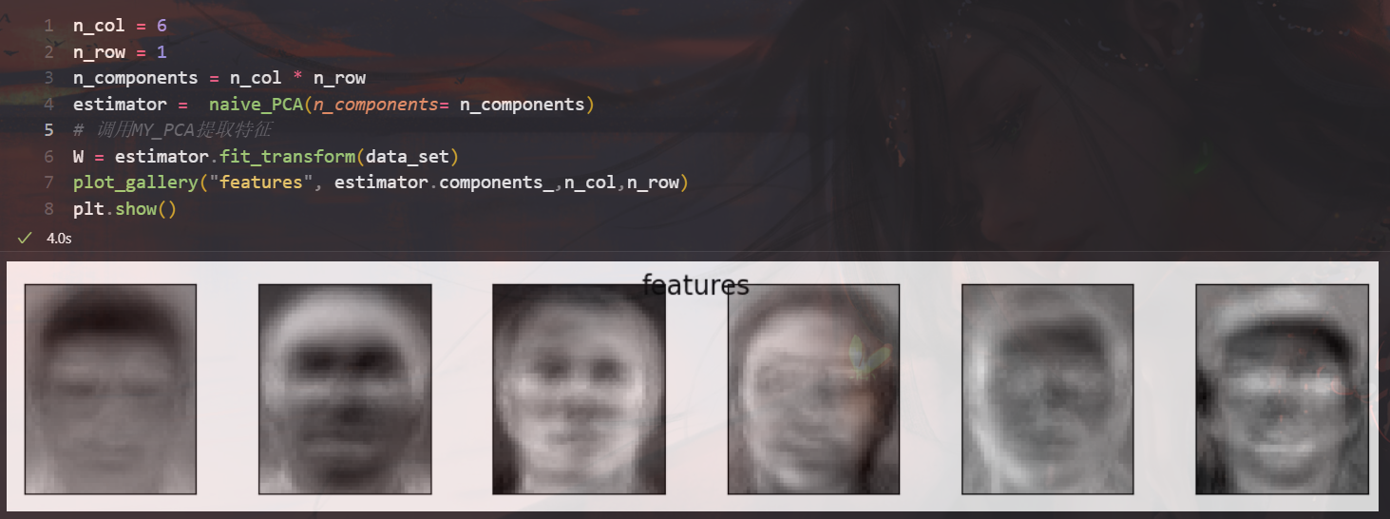
2.2 特征提取
降维后样本每个特征的取值正是图像投影到特征空间中每个轴的坐标值，这些轴由这些特征向量所表示，复原后的图像就是这些特征向量的线性组合，对应我们之后复原步骤的操作。

Slide 14
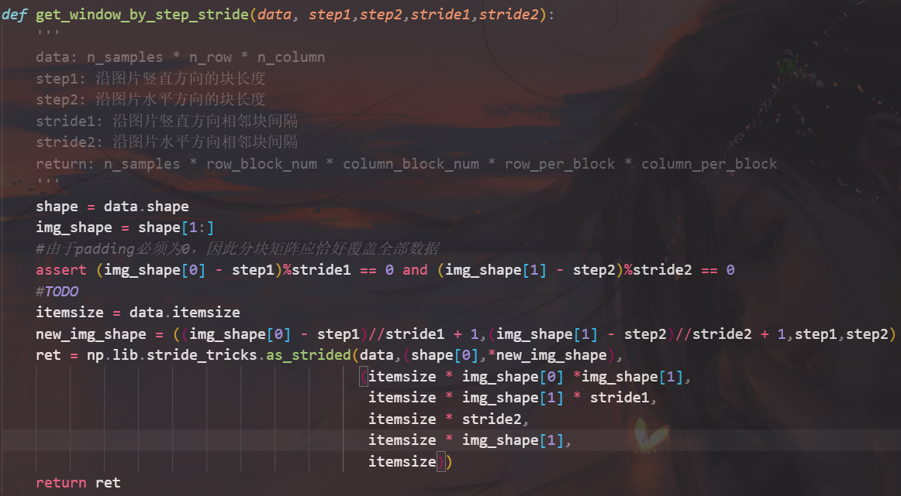
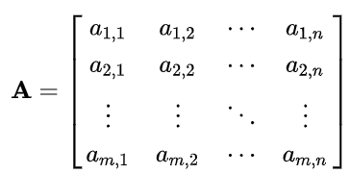
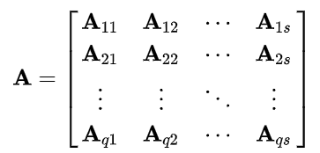
2.3 分块矩阵与PCA

Slide 15
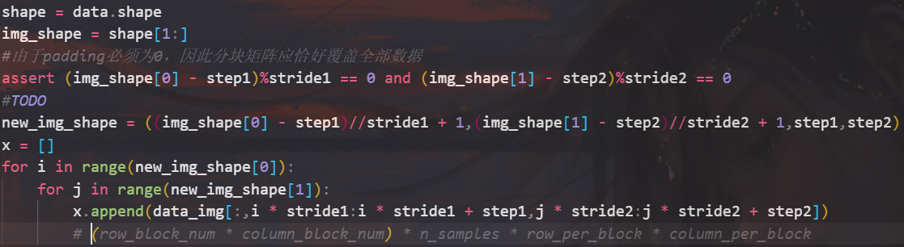
2.3 分块矩阵与PCA
期望返回
append后
直接reshape

Slide 16

2.3 分块矩阵与PCA
Modular做了什么？
降维时：
original_data: n_samples * (height * width)
new_data: (n_blocks_per_sample * n_samples) * (new_height * new_width)
= new_n_samples * (new_height * new_width)
eigvecs: (new_height * hew_width) * (new_height * hew_width)
k_eigvecs: (new_height * hew_width) * n_components
reduced_data = new_n_samples * n_components
复原时：
reduced_data @ k_eigvecs.T + mean =
recovered_block_data: new_n_samples * (new_height * new_width)
recovered_data = n_samples * (height * width)
将这些块重组回原图时
对于重叠的部分，可以取min/max/mean等
当分块倍率合理时，可以不发生重叠

Slide 17
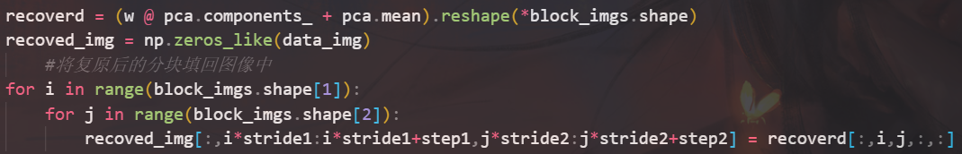
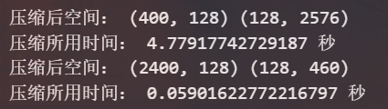
2.3 分块矩阵与PCA
复原操作（这里重叠部分取按顺序最后一块）
可以看出，当n_samples * n_blocks_per_sample + block_size > n_samples + image_size时，相同n_component下Modular PCA压缩率更高，而且通常效果更好。

Slide 18
总结
本次作业任务量不大，主要是理解numpy的向量化操作和广播运算，尤其在矩阵运算和高维数组，很多情况下是axis的问题。
PCA是经典的降维和特征提取方法，其原理具有较强的可解释性，以找到最大方差、降低不同特征间相关性为目标，使得每个特征能够更好的表征不同样本间的区别。
一些debug技巧：
打印相应ndarray的shape；
构建小ndarray（如np.arange(16).reshape(4,4)）作为不熟悉函数的参数运行，根据结果学习函数的作用；
看numpy官网文档/google 指定函数名字/google 指定功能
询问助教和同学

